Slide 1

恒定电流
第二章

Slide 2
学案10 习题课：闭合电路欧姆定律的应用
目标定位
1.进一步深入理解闭合电路欧姆定律.
2.会应用闭合电路欧姆定律分析、计算有关电路问题.

Slide 3
知识探究
自我检测

Slide 4
一、闭合电路的动态分析
知识探究
1.特点：断开或闭合开关、滑动变阻器的滑片
移动，使闭合电路的总电阻增大或减小，引起闭合电路的电流发生变化，致使外电压、部分电路的电压和部分电路的电流、功率等发生变化.是一系列的“牵一发而动全身”的连锁反应.

Slide 5
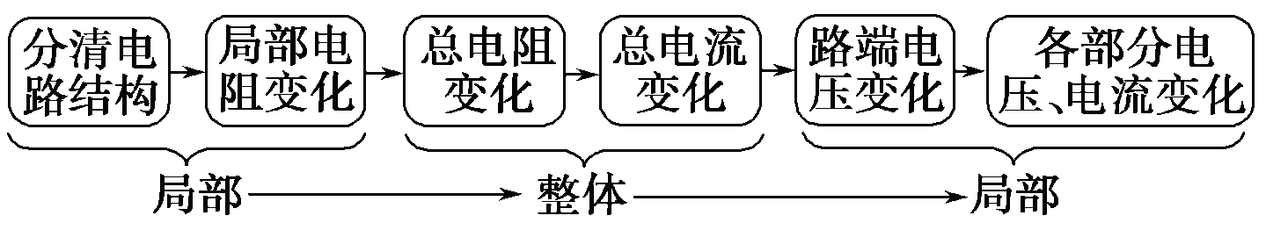
2.思维流程：

Slide 6
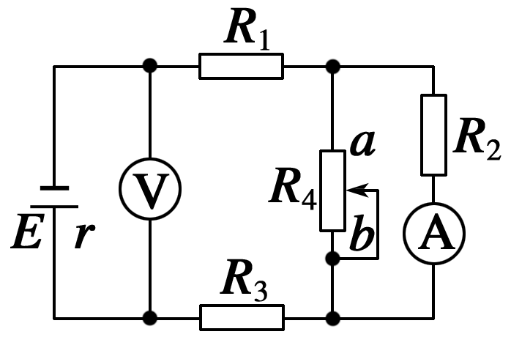
例1 在如图1所示的电路中，R₁、R₂和R₃皆为定值电阻，R₄为可变电阻，电源的电动势为E，内阻为r，设电流表的读数为I，电压表的读数为U，当R₄的滑动触头向图中a端移动时( )
图1
A.I变大，U变小 B.I变大，U变大
C.I变小，U变大 D.I变小，U变小

Slide 7


解析 当R₄的滑动触头向图中a端移动时，R₄接入电路的电阻变小，外电路的总电阻就变小，总电流变大，路端电压变小，即电压表 的读数U变小；由于总电流变大，使得R₁、R₃两端电压都变大，而路端电压又变小，因此，R₂和R₄并联两端电压变小，则电流表 的读数I变小，故选D.
答案 D

Slide 8
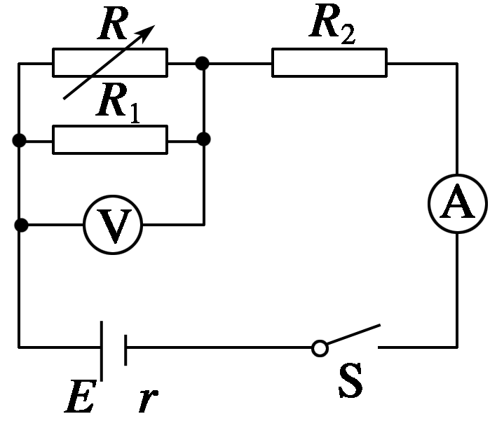
针对训练1 如图2所示的电路，闭合开关S，待电路中的电流稳定后，减小R的阻值.则( )
A.电流表的示数减小
B.电压表的示数减小
C.电阻R₂两端的电压减小
D.路端电压增大
图2

Slide 9
解析 题图中的电路结构是R₁与R先并联，再与R₂串联，故R↓→R_{总}↓→I_{干}↑→U_{内}↑→U_{外}↓.R₂两端电压U₂＝I_{干}R₂，U₂增大，所以R与R₁的并联电压减小， 读数减小，A、C、D错误，B项正确.
答案 B

Slide 10
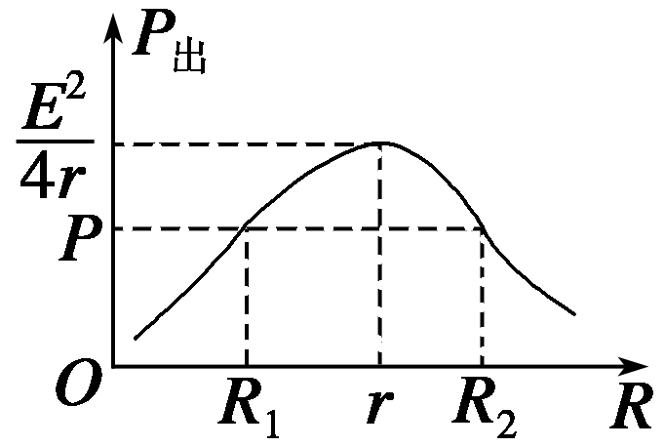
二、闭合电路的功率
1.电源的总功率：P_{总}＝ ；电源内电阻消耗的功率P_{内}＝U_{内}I＝I²r；电源输出功率P_{出}＝U_{外}I.
EI
图3

Slide 11
50%

Slide 12
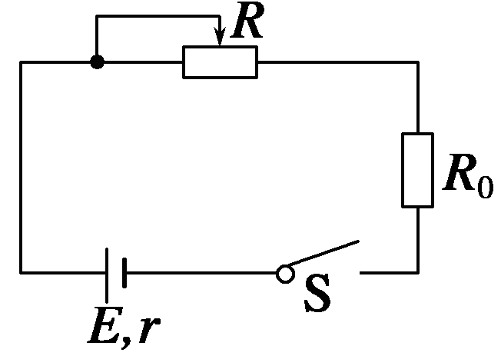
例2 如图4所示，电路中E＝3 V，r＝0.5 Ω，
R₀＝1.5 Ω，变阻器R的最大阻值为10 Ω.
(1)在变阻器的阻值R为多大时，变阻器上消
耗的功率最大？最大为多大？
图4
解析 此种情况可以把R₀归入电源内电阻，这样变阻器上消耗的功率，也就是电源的输出功率.
即当R＝r＋R₀＝2 Ω时，R消耗功率最大为：

Slide 13
(2)在变阻器的阻值R为多大时，定值电阻R₀上消耗的功率最大？最大为多大？
解析 定值电阻R₀上消耗的功率可以表达为：P＝I²R₀，因为R₀不变，当电流最大时功率最大，此时应有电路中电阻最小，即当R＝0时R₀上消耗的功率最大：

Slide 14
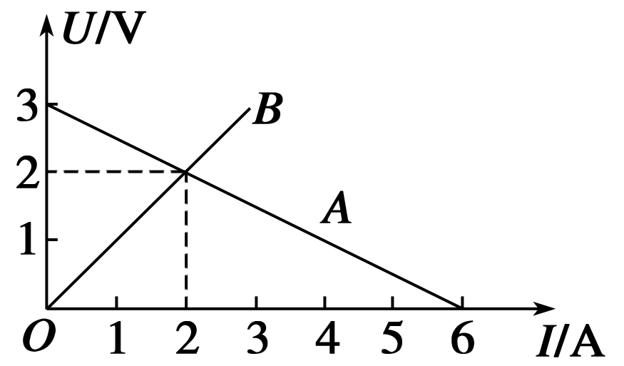
例3 如图5所示，A为电源的U－I图线，B为电阻R的U－I图线，用该电源和电阻组成闭合电路时，电源的输出功率和效率分别是( )
A.4 W,33.3% B.2 W,33.3%
C.4 W,66.7% D.2 W,66.7%
图5

Slide 15
解析 从题图可知E＝3 V，图线A和图线B的交点是电源和电阻R构成闭合电路的工作点，因此P_{出}＝UI＝4 W，P_{总}＝EI＝6 W.
答案 C

Slide 16
三、含电容器电路的分析与计算方法
在直流电路中，当电容器充、放电时，电路里有充、放电电流.一旦电路达到稳定状态，电容器在电路中就相当于一个阻值无限大(只考虑电容器是理想的不漏电的情况)的元件，电容器处电路可看做是断路，简化电路时可去掉它.分析和计算含有电容器的直流电路时，需注意以下几点：

Slide 17
1.电路稳定后，由于电容器所在支路无电流通过，所以在此支路中的电阻上无电压降低，因此电容器两极间的电压就等于该支路两端的电压.
2.当电容器和电阻并联后接入电路时，电容器两极间的电压与其并联电阻两端的电压相等.
3.电路的电流、电压变化时，将会引起电容器的充(放)电.如果电容器两端电压升高，电容器将充电；如果电压降低，电容器将通过与它连接的电路放电.

Slide 18
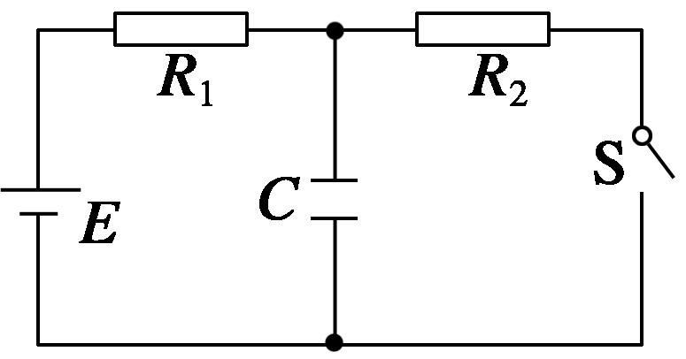
例4 如图6所示，电源电动势E＝10 V，内阻可忽略，R₁＝4 Ω，R₂＝6 Ω，C＝30 μF，求：
(1)S闭合后，稳定时通过R₁的电流；
图6
答案 1 A

Slide 19
(2)S原来闭合，然后断开，这个过程中流过R₁的总电荷量.
解析 S闭合时，电容器两端电压U_{C}＝U₂＝I·R₂＝6 V，储存的电荷量Q＝C·U_{C}.S断开至达到稳定后电路中电流为零，此时U_{C}′＝E，储存的电荷量Q′＝C·U_{C}′.很显然电容器上的电荷量增加了ΔQ＝Q′－Q＝CU_{C}′－CU_{C}＝1.2×10^{－4} C.电容器上电荷量的增加是在S断开以后才产生的，这只有通过R₁这条电路实现，所以流过R₁的电荷量就是电容器带电荷量的增加量.
答案 1.2×10^{－4} C

Slide 20
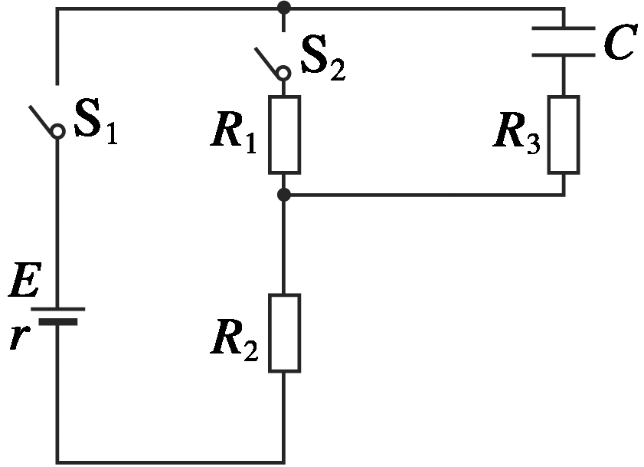
针对训练2 如图7所示电路中，电源电动势E＝9 V,内阻r＝2 Ω,定值电阻R₁＝6 Ω，R₂＝10 Ω，R₃＝6 Ω，电容器的电容C＝10 μF.
(1)保持开关S₁、S₂闭合，求电容器所带的电荷量；
图7
电容器所带的电荷量为Q＝CU_{C}＝10×10^{－6}×3 C＝3×10^{－5} C.
答案 3×10^{－5} C

Slide 21

(2)保持开关S₁闭合，将开关S₂断开，求断开开关S₂后流过电阻R₂的电荷量.
解析 保持开关S₁闭合，将开关S₂断开后，电路稳定时电容器两端的电压等于电源电动势，此时电容器上的电荷量Q′＝CE＝10×10^{－6}×9 C＝9×10^{－5} C，而流过R₂的电荷量等于电容器C上电荷量的增加量Q_{R2}＝ΔQ＝Q′－Q＝9×10^{－5} C－3×10^{－5} C＝6×10^{－5} C.
答案 6×10^{－5} C

Slide 22
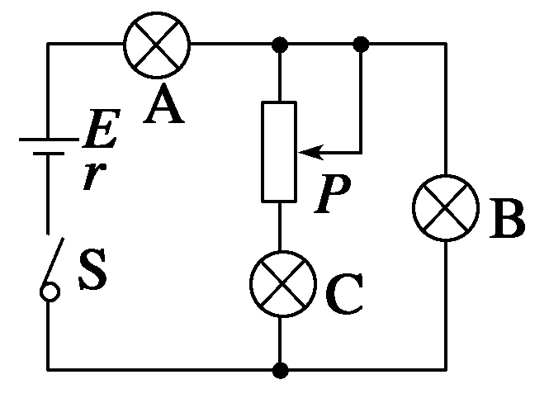
1
2
3
4
自我检测
1.(闭合电路的动态分析)在如图8所示电路中，当滑动变阻器滑片P向下移动时，则( )
A.A灯变亮、B灯变亮、C灯变亮
B.A灯变亮、B灯变亮、C灯变暗
C.A灯变亮、B灯变暗、C灯变暗
D.A灯变亮、B灯变暗、C灯变亮
图8

Slide 23
1
2
3
4
解析 滑片P向下移动，变阻器电阻减小，外电路总电阻减小，根据I＝ 知，电路电流增大，灯A两端电压U_{A}增大而变亮，根据U＝E－Ir，路端电压变小，U＝U_{A}＋U_{B}，所以U_{B}减小，灯B电阻不变，所以灯B电流I_{B}减小，灯B变暗.干路电流I＝I_{B}＋I_{C}，因为I增大、I_{B}减小，所以I_{C}增大，灯C应变亮，选项D是正确的.
答案 D

Slide 24
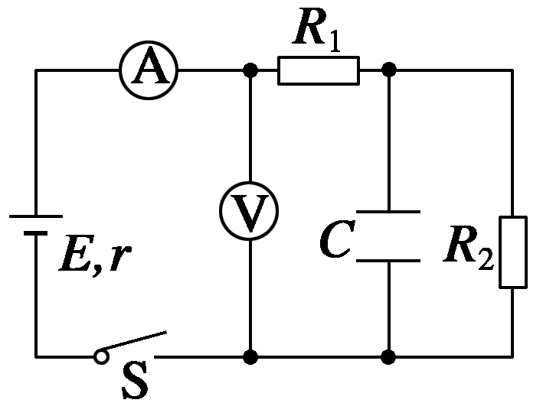
1
2
3
4
2.(含电容器电路的分析与计算)如图9所示，已知
C＝6 μF，R₁＝5 Ω，R₂＝6 Ω，E＝6 V，r＝1 Ω，
电表均为理想电表，开关S原来处于断开状态，
下列说法中正确的是( )
A.开关S闭合瞬间，电流表的读数为0.5 A
B.开关S闭合瞬间，电压表的读数为5.5 V
C.开关S闭合后经过一段时间，再将开关S迅速断开，则通过R₂
的电荷量为1.8×10^{－5} C
D.以上说法都不对
图9

Slide 25
1
2
3
4
解析 开关S闭合瞬间，电容器充电，接近于短路状态，
电压表的读数U＝IR₁＝1×5 V＝5 V，B错误；
开关闭合一段时间后，电容器相当于断路，I′＝
＝0.5 A.此时电容器上电荷量Q＝CU₂＝CI′R₂＝6×10^{－6}×0.5×6 C＝1.8×10^{－5} C，断开开关S后，电荷量Q经R₂释放，故C正确.
答案 C

Slide 26
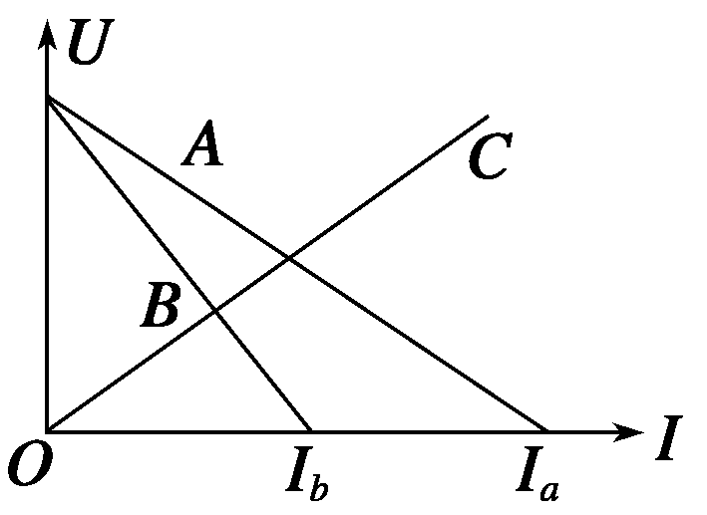
1
2
3
4
3.(闭合电路的功率和效率)电源的效率η定义为
外电路电阻消耗的功率与电源的总功率之比，
如图10所示，直线A为电源a的路端电压与电流
的关系图线，直线B为电源b的路端电压与电流的关系图线.直线C为电阻R两端的电压与电流的关系图线，将这个电阻R分别接到a、b两电源上，那么( )
图10

Slide 27
1
2
3
4
A.R接到电源a上，电源的效率较低
B.R接到电源b上，电源的输出功率较大
C.R接到电源a上，电源的输出功率较大，电源效率较高
D.R接到电源b上，电源的输出功率较小，电源效率较高
解析 电源的效率η＝ ，由题中图象可知A与C交点处电压大于B与C交点处电压，则R接在电源a上效率较高；电源输出功率P＝UI，由题中图象易得R接在电源a上输出功率较大，A、B、D错误，C正确.
答案 C

Slide 28
1
2
3
4
4.(闭合电路的功率)将阻值为4 Ω和10 Ω的两个电阻R₁、R₂分别接在同一电源上，结果R₂上消耗的功率P₂比R₁上消耗的功率P₁大，则( )
A.电源内阻一定大于4 Ω
B.两电阻串联后接此电源,外电路总功率一定大于只接R₂时的功率
C.两电阻并联后接此电源,外电路总功率一定小于只接R₁时的功率
D.只接R₁时电源消耗的功率一定大于只接R₂时消耗的功率

Slide 29
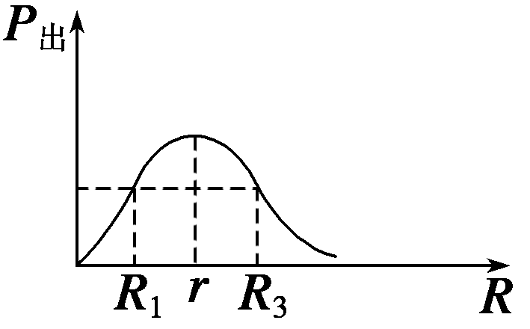
1
2
3
4
解析 根据电源输出功率随外电阻的变化关系
曲线如图所示.
因为R₂消耗的功率P₂比R₁消耗的功率P₁大.所以有R₁<R₂<R₃且r>R₁＝4 Ω，A、D选项正确.
R₁与R₂的并联电阻一定小于R₁的电阻.由电源的输出功率曲线可知外电路总功率一定小于只接R₁时的功率，C选项正确.

Slide 30
1
2
3
4
若R₁与R₂串联，其电阻大于R₂的电阻.外电路的消耗的总功率不一定大于只接R₂时的功率，B选项错误.
答案 ACD

Slide 31
更多精彩内容请登录
谢谢观看
www.91taoke.com

